Slide 1

UNIVERSIDAD DE ORIENTE.
NUCLEÓ ANZOÁTEGUI.
ESCUELA DE INGENIERÍA Y CIENCIAS APLICADAS
DEPARTAMENTO DE COMPUTACIÓN Y SISTEMAS
EXPOSICIÓN SOBRE ARBOLES EN ESTRUCTURA DE DATOS
GRUPO DE ARBOLES:
LUIS CORREA C.I: 19.840.230
GABRIEL MOVILIO C.I:21.173.595
JONATHAN FERNANDEZ C.I:19.315.715
CARLA GOMEZ C.I:16.926.242
MIGUEL GALAVIS C.I:20.054.471
MANUEL DUN C.I:19.257.821
JOSE CARABALLO C.I:21.013.733
FRANCISCO QUIJADA C.I:19.190.821

Slide 2
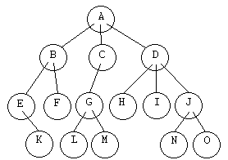
Árboles
Conjunto de Nodos conectados entre si,
imitando la forma de un árbol.
Nodo
Nodo Padre
Existe enlace hacia otro
nodo.
Nodo Hijo
Existe enlace
procedente de otro nodo
José Caraballo

Slide 3
Existen conceptos que definen las
características del árbol, en relación a su
Tamaño.
Numero mayor de Hijos que posea al menos un nodo del árbol.
Grado
Tanto el nodo A como el nodo D poseen 3 hijos por tanto el Árbol es de…
Grado: 3
Orden
Cantidad potencial de nodos que puede tener cada elemento dentro del árbol,
De este modo, diremos que un árbol en el que cada nodo puede apuntar a
otros dos es de orden dos, si puede apuntar a tres será de orden tres, etc.
José Caraballo

Slide 4
Nivel:
Se define para cada elemento del árbol como la distancia a la raíz, medida
en nodos.
0
Nivel de la raíz es cero, de la rama D es 1, de la G es 2, de la N es 3.
1
2
3
ALTURA:
La altura de un árbol se define como nivel el nodo de mayor nivel.
El árbol del ejemplo tiene altura 3, la rama B tiene altura 2, la rama G tiene altura 1, y la M cero.
José Caraballo

Slide 5
Operaciones Básicas con Arboles
Añadir o insertar elementos.
Buscar o localizar elementos.
Borrar elementos.
Recorrer el árbol completo.
Los algoritmos de inserción y borrado dependen en gran medida del tipo de árbol que estemos implementando.
José Caraballo

Slide 6
Recorridos En Árboles:
Hay tres formas de recorrer un árbol completo, y las tres se suelen implementar mediante recursividad.
Inicio
Arbol a, dato
Pre-orden:
En este tipo de recorrido, el valor del nodo se procesa antes de recorrer las ramas:
a==NULL
Si
Fin
NO
Procesar dato
RecorrerArbol(a->rama[0])
El proceso de los datos es sencillamente mostrarlos por pantalla, obtendremos algo así:
A B E K F C G L M D H I J N O
RecorrerArbol(a->rama[1])
RecorrerArbol(a->rama[2])
José Caraballo

Slide 7
IN-ORDEN
Inicio
En este tipo de recorrido, el valor del nodo se procesa después de recorrer la primera rama y antes de recorrer la última.
Arbol a, dato
a==NULL
Si
Fin
NO
RecorrerArbol(a->rama[0])
Procesar dato
RecorrerArbol(a->rama[1])
RecorrerArbol(a->rama[2])
Si seguimos el árbol del ejemplo en in-orden, y el proceso de los datos
es sencillamente mostrarlos por pantalla, obtendremos algo así:
K E B F A L G M C H D I N J O
José Caraballo

Slide 8
POST-ORDEN
Inicio
Arbol a, dato
En este tipo de recorrido, el valor del nodo se procesa después de recorrer todas las ramas:
a==NULL
Si
Fin
NO
RecorrerArbol(a->rama[0])
RecorrerArbol(a->rama[1])
RecorrerArbol(a->rama[2])
Procesar dato
El proceso de los datos es sencillamente mostrarlos por pantalla, obtendremos algo así:
K E F B L M G C H I N O J D A
José Caraballo

Slide 9
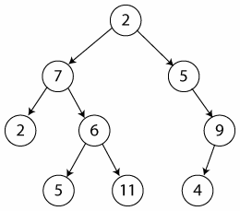


Tipos de Arboles:
Arboles Binarios: un árbol binario es una estructura de dato en la cual cada nodo siempre tiene un hijo izquierdo y un hijo derecho.
Los árboles binarios pueden ser almacenados como una estructura de datos implícitas en vectores.
Tomaremos como notación la siguiente: si un nodo tiene un índice i, sus hijos se encuentran en índices 2i + 1 y 2i + 2,
Mientras que sus padres (si los tiene) se encuentra en el
índice
(partiendo de que la raíz tenga índice cero).
José Caraballo

Slide 10
Arboles Binarios de Búsqueda

Slide 11
Todos los elementos almacenados en el subárbol izquierdo de cualquier nodo x son menores que el elemento almacenado en x ,y todos los elementos almacenados en el subárbol derecho de x son mayores que el elemento almacenado en x.
Gabriel Mobilio

Slide 12






Gabriel Mobilio

Slide 13
Arboles AVL
Árbol binario de búsqueda en el que para cada nodo, las alturas de sus sub-árboles izquierdo y derecho no difieren en más de 1.
Gabriel Mobilio

Slide 14







Gabriel Mobilio

Slide 15
Arboles rojo-negro
Un árbol rojo-negro es un árbol binario de búsqueda en el que cada nodo almacena un bit adicional de información llamado color, el cual puede ser rojo o negro.
Cada nodo de un árbol rojo negro contiene la siguiente información: color, clave, hijo izquierdo, hijo derecho y padre
Un árbol rojo-negro es un tipo especial de árbol binario usado en informática para organizar información compuesta por datos comparables (como por ejemplo números).
En los árboles rojo-negro las hojas no son relevantes y no contienen datos.
Francisco Quijada

Slide 16
Propiedades
Todo nodo es rojo o negro.
La raíz es negra.
Todas las hojas son negras (las hojas son los hijos nulos).
Los hijos de todo nodo rojo son negros (también llamada "Propiedad del rojo").
Cada camino simple desde un nodo a una hoja descendiente contiene el mismo número de nodos negros, ya sea contando siempre los nodos negros nulos, o bien no contándolos nunca (el resultado es equivalente). También es llamada "Propiedad del camino", y al número de nodos negros de cada camino, que es constante para todos los caminos, se le denomina "Altura negra del árbol", y por tanto el camino no puede tener dos rojos seguidos.
El camino más largo desde la raíz hasta una hoja no es más largo que 2 veces el camino más corto desde la raíz del árbol a una hoja en dicho árbol. El resultado es que dicho árbol está aproximadamente equilibrado.
Francisco Quijada

Slide 17
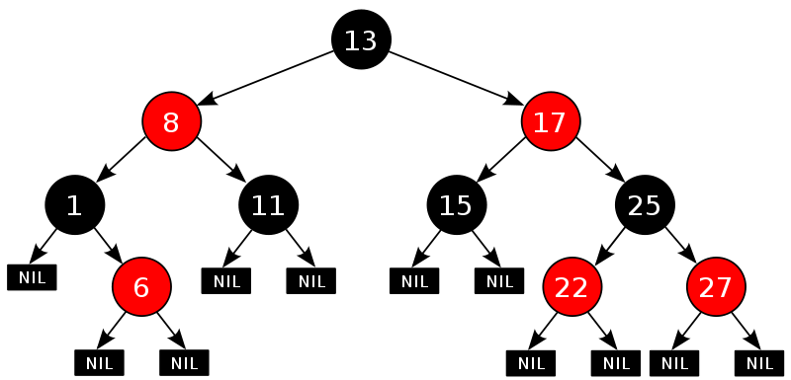
Francisco Quijada

Slide 18
Métodos básicos
public:
void RotarIzq(Nodo x);
void RotarDer(Nodo y);
void Insertar(Nodo z);
void corregirInsertar(Nodo z)
Nodo eliminar(Nodo z);
void corregirEliminar(Nodo x);
Nodo buscar(Nodo x)
Francisco Quijada

Slide 19
Insertar
13
NULL
8
NULL
1
NULL
NULL
NULL
NULL
Francisco Quijada

Slide 20
8
1
13
NULL
NULL
NULL
NULL
Francisco Quijada

Slide 21
ARBOL MULTICAMINO
Miguel Galavis

Slide 22
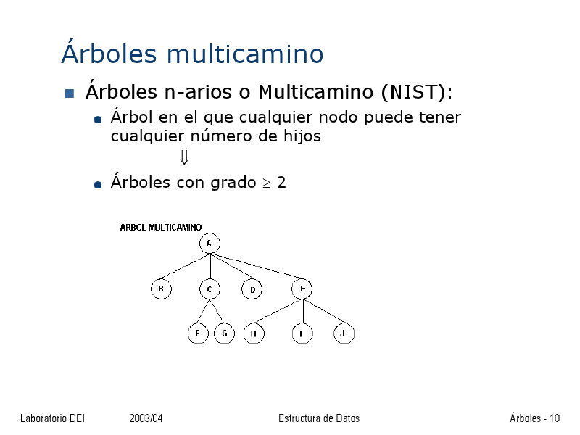
ARBOL MULTICAMINO
Hasta ahora el análisis se ha limitado a los arboles en
que cada nodo tienen como máximo dos descendientes
o hijos, es decir, a los arboles binarios. Esto resulta
perfectamente apropiado si, por ejemplo, se quieren
representar relaciones familiares en las que cada
persona se encuentre relacionada con sus padres.
Pero si la relación es a la inversa necesitamos
una estructura que asocie a cada padre un número
arbitrario de hijos. A estas estructuras se les llama
arboles multicamino o n-arios.
Este ultimo termino viene del ingles n-ary, donde n es
el grado máximo de los nodos del árbol, por ejemplo,
si n es igual a 2 al árbol se le llama binario, para n
igual a 3 se le llama terciario o ternario, para n igual a
4 se le llama cuaternario, y así sucesivamente.
Miguel Galavis

Slide 23
ARBOL MULTICAMINO
Definición:
Se denomina arboles multi-camino a aquellos arboles de grado mayor que dos.
Es un árbol que contiene nodos con más de dos ramas.
Ventajas e inconvenientes
La principal ventaja de este tipo de árboles consiste en que existen más nodos en un mismo nivel que en los árboles binarios con lo que se consigue que, si el árbol es de búsqueda, los accesos a los nodos sean más rápidos.
El inconveniente más importante que tienen es la mayor ocupación de memoria,
pudiendo ocurrir que en ocasiones la mayoría de los nodos no tengan
descendientes o al menos no todos los que podrían tener desaprovechándose
por tanto gran cantidad de memoria. Cuando esto ocurre lo más frecuente es
transformar el árbol multicamino en su binario de búsqueda equivalente.
Miguel Galavis

Slide 24
ARBOL MULTICAMINO
Aplicaciones:
Muy utilizados en la construcción y mantenimiento de arboles de búsqueda con:
Gran cantidad de nodos.
Guardados en memoria secundaria,
En los que se realizan con frecuencia inserciones y supresiones.
Idea básica:
Un árbol se subdivide en sub-arboles
Cada subárbol se representan como unidades a las que se accede simultáneamente y reciben el nombre de páginas.
Cada acceso a página requiere un único acceso a memoria secundaria.
Se aprovecha las características de direccionamiento mediante paginación de la memoria secundaria y se consigue un ahorro en el número de accesos a la misma.
Miguel Galavis

Slide 25
ARBOL MULTICAMINO
Implementaciones de Arboles Multicamino
Las siguientes son formas tradicionales para representar un árbol multicamino en memoria:
Mediante arreglos
Mediante lista de hijos
Basada en arboles binarios
Miguel Galavis

Slide 26
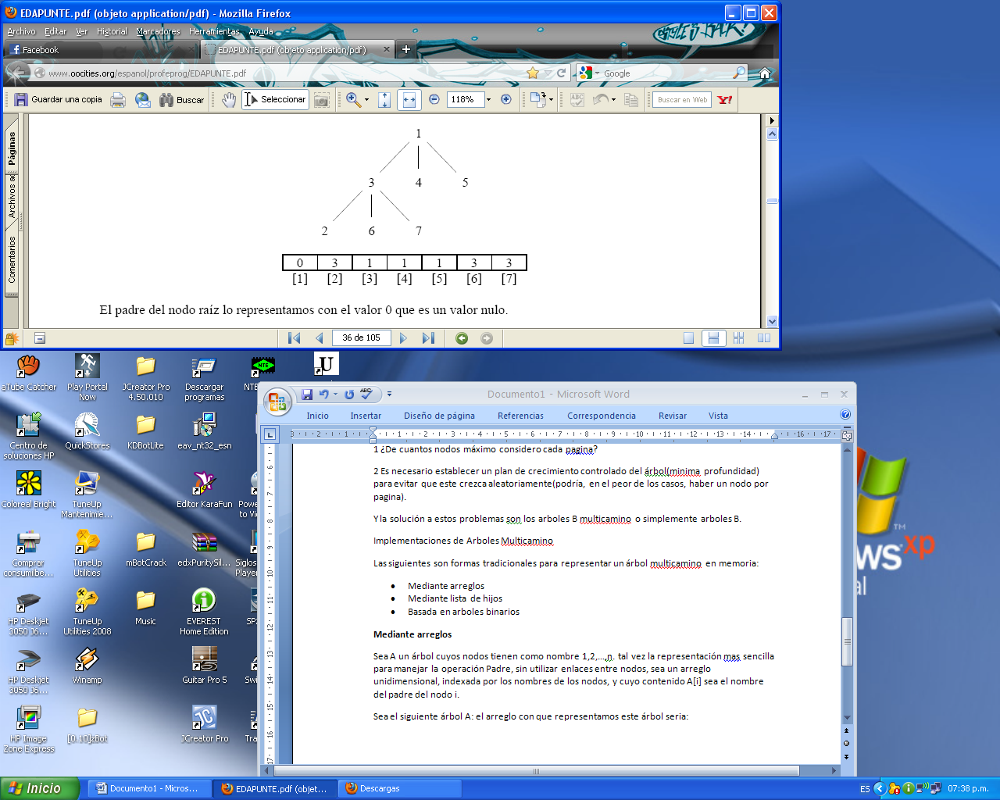
Mediante arreglos
Sea el siguiente árbol A: el arreglo con que representamos este árbol seria:
El padre del nodo raíz lo presentamos con el valor 0 que es un valor nulo.
Miguel Galavis

Slide 27
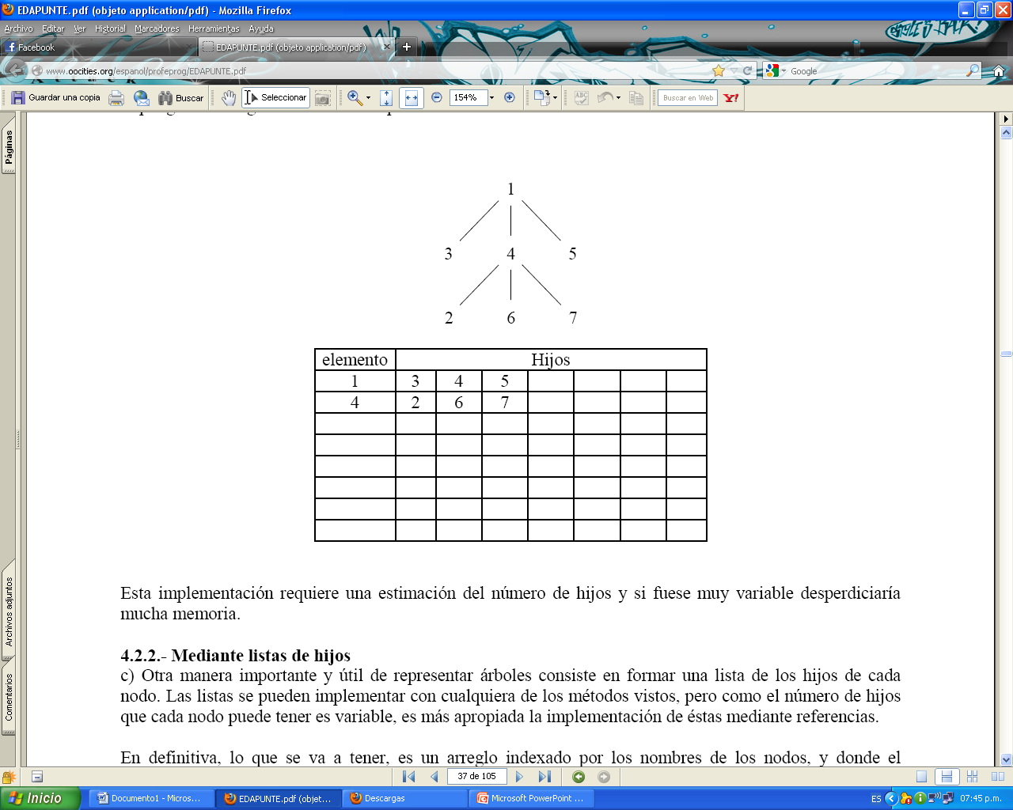
Otra realización seria aquella en la que cada nodo se compone de la raíz y un arreglo
de arboles con tantas componentes como el máximo de hijos de los nodos del árbol.
Supongamos el siguiente árbol: Su representación seria:
Esta implementación requiere una estimación del número de hijos y si fuese muy variable
desperdiciaría mucha memoria.
Miguel Galavis

Slide 28
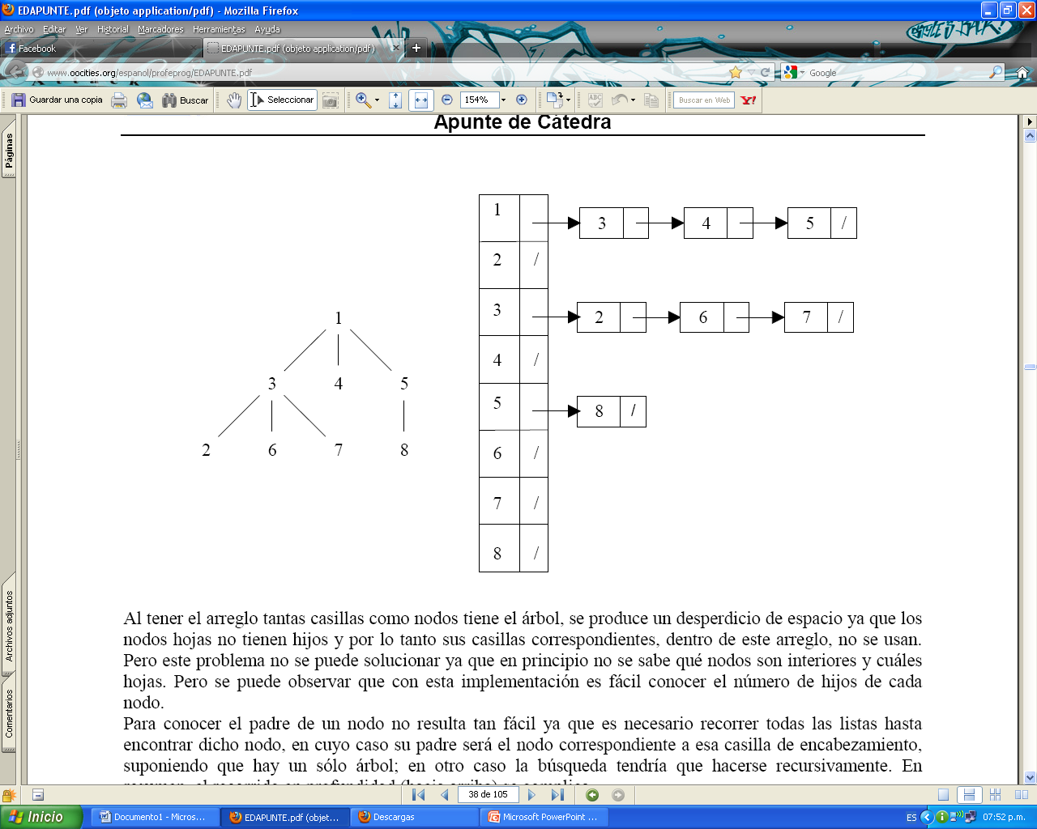
Mediante listas de hijos
Supongamos el Árbol A: Su representación mediante listas de hijos es la siguiente:
Al tener el arreglo tantas casillas como nodos tiene el árbol, se produce un desperdicio de
espacio ya que los nodos hojas no tienen hijos y por lo tanto sus casillas correspondientes,
dentro de este arreglo, no se usan.
Miguel Galavis

Slide 29
Árboles B
Los Arboles B son una generalización de los arboles balanceados, dado que todos sus nodos terminales se mantienen al mismo nivel. Este fue propuesto en 1972 por Bayer y McCreight, donde se dice que la B del nombre del árbol proviene de Bayer. En los arboles B, a diferencia de otros árboles, los nodos son llamados Página donde cada uno de ellos se representan como un conjunto de valores llamados Claves y pueden tener múltiples hijos. Un parámetro muy importante también lo es el Orden del árbol que representa el número máximo de ramas que pueden partir de una página y basado en esto se determina la estructura del Árbol B.
Carla Gómez

Slide 30
Árboles B
Cada Página en un Árbol-B de Orden d contiene 2d claves como máximo y d claves como mínimo. Con respecto al número de descendientes, cada Página de orden d tiene 2d + 1 hijos como máximo y d + 1 hijos como mínimo, a excepción de la pagina raíz que puede tener una clave como mínimo y por consiguiente solamente 2 hijos.
 | Clave1 |  | Clave 2 |  | Clave 3 |  | ... |  | Clave d
Carla Gómez

Slide 31
Árboles B
Características de los Árboles B
Todas las páginas hojas se encuentran al mismo nivel.
Cada página, excepto la raíz, contienen entre d y 2d elementos.
Cada página, excepto la raíz y hojas, tienen entre d + 1 como mínimo y 2d + 1 como máximo descendientes.
La pagina raíz siempre tendrá al menos 2 descendientes.
Carla Gómez

Slide 32
Árboles B
Búsqueda
1. Debe tenerse en cuenta la página sobre la cual vamos trabajar.
Si página ≠ NULO
Entonces
Se avanza al paso 2.
Si no
Se avanza al paso 3.
Carla Gómez

Slide 33
Árboles B
2. Si la clave se encuentra en la página
Entonces
ÉXITO!!
Si no
Deben distinguirse los siguientes casos:
Si X < CL1 entonces
Debe localizarse PAG0
Si CLi < X < CLm entonces
Debe localizarse PAGi
Si X > Clm entonces PAGm
Regresar al paso 1.
3. FRACASO!! La pagina que se desea localizar es igual a NIL por lo tanto la clave no se encuentra en el árbol.
Carla Gómez

Slide 34
Árboles B
Inserción
Se desea insertar las siguientes claves en un Árbol-B de Orden 2 que se encuentra vacío
Claves: 10 – 27 – 29 – 17 – 25 – 21 – 15 – 31 – 13 – 51 – 20 – 24 – 48 – 19 – 60 – 35 – 60
Carla Gómez

Slide 35
Árboles B
Caso 1:
Si el número de la página es menor a 2d (m < 2d) la clave se inserta en el lugar que corresponde.
 | 25
 | 25
10 | 17 | 21
27 | 29
10 | 15 | 17 | 21
27 | 29
Carla Gómez

Slide 36
Árboles B
Caso 2:
Si el número de elementos de la página es igual al máximo soportado (m = 2d) entonces la pagina afectada se divide entre 2, donde la clave del medio sube a ser parte de la pagina antecesora y las restantes se distribuyen equitativamente entre las dos páginas.
 | 25
 | 15 |  | 25
10 | 15 | 17 | 21
27 | 29 | 31
10 | 13
17 | 21
27 | 29 | 31
Carla Gómez

Slide 37
Árboles B
Caso 3:
En este caso se nos da si al introducir la clave se produce un desbordamiento como en el caso 2 pero al subir la clave del medio a la página antecesora se produce otro desbordamiento. Entonces dado esto, se divide la pagina padre en dos distribuyéndose equitativamente y se sube la clave del medio produciendo otro pagina padre.
66
 | 15 |  | 25 |  | 48 |  | 72
10 | 13
17 | 21
27 | 29 | 31
51 | 56 | 60 | 64
78 | 90
Carla Gómez

Slide 38
Árboles B
Caso 3:
 | 48
 | 15 |  | 25
 | 60 |  | 72
10 | 13
17 | 21
27 | 29 | 31
51 | 56
64 | 66
78 | 90
Carla Gómez

Slide 39
Árboles B
Eliminación
Caso 1:
Si la clave a borrar se encuentra en una página hoja entonces simplemente esta se suprime.
 | 15 |  | 25
 | 15 |  | 25
10 | 13
17 | 21
27 | 29 | 31
10 | 13
17 | 21
29 | 31
Carla Gómez

Slide 40
Árboles B
Caso 2:
Si la clave a borrar se encuentra en una página hoja que al intentar suprimir esta incumple el principio del mínimo de claves por página entonces debe bajarse la clave adyacente de la pagina antecedente y se sustituye por la que por la que se encuentra más a la derecha en el subárbol izquierdo o por el que se encuentra más a la izquierda en el subárbol derecho.
 | 15 |  | 25
 | 15 |  | 25
10 | 13
17 | 21
27 | 29 | 31
10 | 13
17 | 25
29 | 31
Carla Gómez

Slide 41
Árboles B
Caso 2.1:
 | 15 |  | 25
 | 25
10 | 13
17 | 21
29 | 31
13 | 15 | 17 | 21
29 | 31
Carla Gómez

Slide 42
Árboles B
Caso 3:
En el caso que la clave a borrar no se encuentre en una página hoja entonces debe sustituirse por la calve que se encuentra más a la derecha en el subárbol izquierdo o por el que se encuentra más a la izquierda en el subárbol derecho.
 | 15
 | 17
10 | 13
17 | 21 | 25 | 29
10 | 13
21 | 25 | 29
Carla Gómez

Slide 43
Árboles B
Caso 3.1:
 | 15 |  | 25
 | 15
10 | 13
17 | 21
29 | 31
10 | 13
17 | 21 | 29 | 31
Carla Gómez

Slide 44
Árboles –B+
Jonathan Fernández

Slide 45
Definición Arboles de orden “d”
Árboles –B+
Cada página, excepto la raíz tiene m elementos, donde m es un valor entre d y 2d.
La raíz contiene de 1 a 2d elementos.
Cada página, excepto la raíz, tiene entre d + 1 y 2d + 1 descendientes.
La página raíz tiene al menos 2 descendientes.
Las páginas hojas están todas al mismo nivel.
Toda la información, con claves que las identifican, se encuentran en las páginas hoja.
Las claves almacenadas en las páginas raíz e interiores se utilizan como índices.
Jonathan Fernández

Slide 46
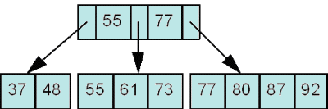
Búsqueda en árboles –B+
Jonathan Fernández

Slide 47
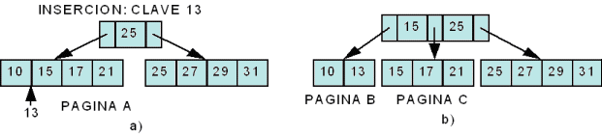
Inserción árboles –B+
Jonathan Fernández

Slide 48
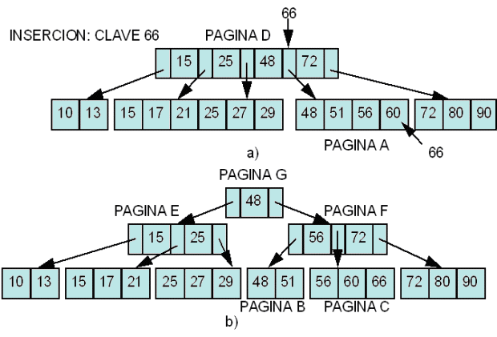
Inserción árboles –B+
Jonathan Fernández

Slide 49
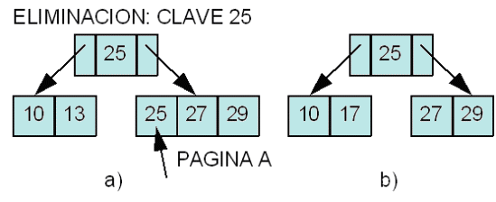
Eliminación en árboles –B+
Jonathan Fernández

Slide 50
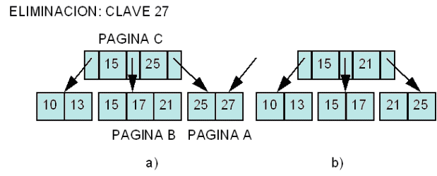
Eliminación en árboles –B+
Nota: Al eliminar la clave 27 de la página A, m queda menor a d por lo que debe realizarse una redistribución de las claves. Se toma la clave que se encuentra más a la derecha en la rama izquierda de 25 (21 de la página B). Se coloca dicha clave en la página A y una copia de la misma, como índice, en la página C.
Jonathan Fernández

Slide 51
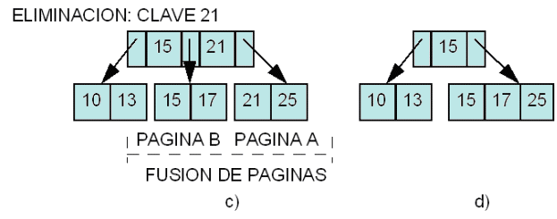
Eliminación en árboles –B+
Nota: Al eliminar la clave 21 de la página A, m queda menor a d por lo que debe realizarse una redistribución de claves. Como no se puede tomar una clave de la página B puesto que m quedaría menor a d, entonces se realiza una fusión de las páginas A y B.
Puede suceder que al eliminar una clave y al realizar una redistribución de las mismas, la altura del árbol disminuya en una unidad.
Jonathan Fernández

Slide 52
Algoritmo de Prim:
Robert C. Prim nacio1921 en Sweet-water, EEUU. En 1941 se licenció en ingeniería eléctrica en la Universidad de Princeton. Luego, en 1949 recibe su doctorado en matemáticas en la misma universidad. Trabajó en dicha universidad desde 1948 hasta 1949 como científico computacional asociado.
Fue el diseñador del algoritmo de Prim en 1957.
Es un algoritmo de la teoría de los grafos para encontrar un árbol de expansión mínimo en un grafo conexo no dirigido en el cual las aristas están etiquetadas.
Luis Correa

Slide 53
Inicio
si
actualizarCampos()
auxNod<-leerVertice()
Si pri != nulo
No
no
Existe(auxnod,pri)
Fin
si
Aux <- pri
si
Aux <-sig[aux]
Nod[aux] !=auxNod
Luis Correa
No

Slide 54
Marca[aux]<-1
AuxArc<-arc[aux]
si
auxArc != nulo
Marca[auxArc]<-1
auxArc<-sig[auxArc]
No
“se han marcado todos los arcos para el vértice”
OptenerArcoMenor()
si
Verificar(0,pri)
Luis Correa
No

Slide 55
listarAdyacenciaPrim()
“suma de los caminos es: ”+sumarCaminos()
fin
Luis Correa

Slide 56
b
b
9
3
2
1
4
a
a
f
f
c
c
6
5
8
e
e
d
d
7
Luis Correa

Slide 57
A
9B
1F
8E
B
9A
2F
3C
C
3B
4F
5D
D
5C
7E
E
8A
7D
6F
F
1A
2B
O
4C
6E
Luis Correa

Slide 58
Algoritmo de Kruskal
Propuesto por: Joseph Kruskal
Año: 1957
Objetivo: Encontrar el árbol mínimo de un grafo ponderado y conexo.
Manuel Dum

Slide 59
b
12
6
e
10
a
16
d
8
4
14
5
c
2
f
Manuel Dum

Slide 60
b
12
6
e
10
a
16
d
8
4
14
5
c
c
f
2
f
Manuel Dum

Slide 61
b
12
6
e
10
a
16
d
d
8
4
14
5
c
c
f
2
f
Manuel Dum

Slide 62
b
b
12
6
e
e
10
a
16
d
d
8
4
14
5
c
c
f
2
f
Manuel Dum

Slide 63
b
b
12
6
e
e
10
a
16
d
d
8
4
14
5
c
c
f
2
f
Manuel Dum

Slide 64
b
b
12
6
e
e
10
a
a
16
d
d
8
4
14
5
c
c
f
2
f
Manuel Dum

Slide 65


